Slide 1
Личный кинодневник
Андреев Александр
Господарикова Варвара
Донских Дмитрий

Slide 2
1
2
3
Что такое личный кинодневник
Какие функции он выполняет
Для кого он сделан

Slide 3
Мобильность
Большая база фильмов
Приватность комментариев

Slide 4
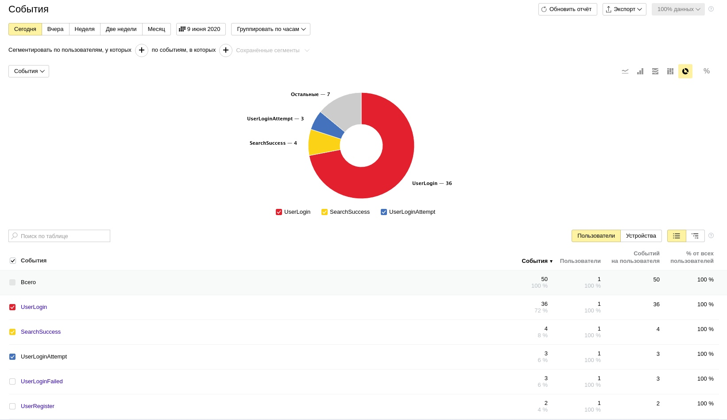
Мы готовы улучшаться

Slide 5
Если ты:
Киноман
Ценишь своё время
Уважаешь своё личное пространство
Присоединяйся:
QR на скачивание?
(альтернатива: тебе подойдет наше приложение)

Slide 6
Кинодневник:
Твой личный помощник
в мире кинематографа

Slide 7
Наша команда
Александр
Андреев
Господарикова
Варвара
Донских
Дмитрий
andreev_a_a@sc.vsu.ru
Разработчик
gospodarikovavs@gmail.com
Менеджер проекта
donskikh_d_p@sc.vsu.ru
Разработчик

